Slide 1

LAPR4 – PROJETO INTEGRADOR – SPRINT D
1200621 – Miguel Alecrim
1190624 – Gonçalo Monteiro
1190683 – Joana Vaz
1190897 – Miguel Chen
1200623 – Renan Oliveira

Slide 2
Índice
1- Objetivos principais / Resultados atingidos
2- Análise crítica dos resultados e do trabalho de equipa
3- Evidências de aplicação do processo de engenharia/ desenvolvimento de software
4- Deployment da solução
5- Qualidade do produto final
6- Aspetos de melhoria
7- Trabalho em equipa
8- Evidências de trabalho coletivo
9- Desempenho individual dos membros

Slide 3
Objetivos principais do projeto
1 - Gerir encomendas
Apresentação de produtos
Realização de encomendas
2 - Gestão de armazéns
Localização do produtos
Tratamento de encomendas registadas
3 - Gestão de AGVs
Configuração e personalização dos AGVs
Atribuição de tarefas a AGVs
Monotorização de AGVs
4 - Gestão de surveys
Armazenamento no sistema dos questionários
Analise estatística das respostas dos questionários

Slide 4

Resultados atingidos
Implementação das US requesitadas
Sistema user –friendly
Implementação de conteúdo original

Slide 5
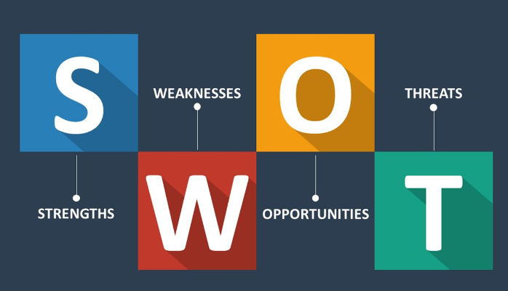
Análise crítica dos resultados e do trabalho de equipa
Forças (Strengths):
Adoção de um processo de engenharia;
Realização de reuniões com regularidade;
Ambiente compreensivo e aberto a melhorias
Implementação de conceitos avançados;
Fraquezas (Weaknesses):
Pouca documentação de código
Duplicação de código

Slide 6
Análise crítica dos resultados e do trabalho de equipa(cont)
Oportunidades (Opportunities):
Possibilidade de exploração de conceitos teóricos avançados
Ameaças (Threats):
Fraca cobertura de testes;

Slide 7
Evidências de aplicação do processo de engenharia/ desenvolvimento de software
Criação das User Stories no Jira;
Existência da “Issue” ,no Jira, designada como Daily Meetings;
Utilização do Bitbucket de modo a guardar o trabalho desenvolvido;
Documentação desenvolvida pela equipa;

Slide 8
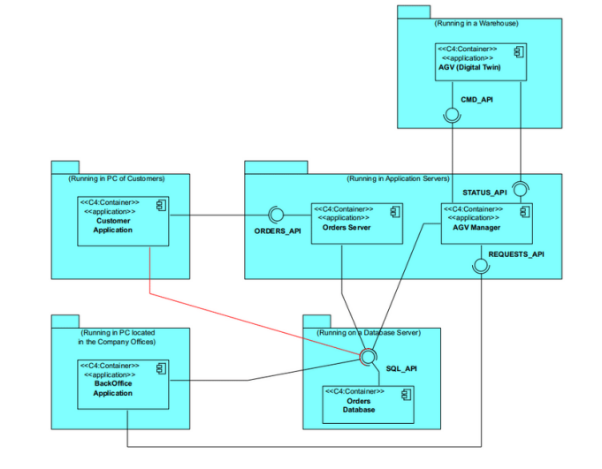
Deployment da solução
O projeto realizado têm diversas aplicações entreligadas entre si, sendo elas :
- Customer Application
- BackOffice Application
- Orders Database
- Orders Server
- AGV Manager
- AGV ( Digital Twin)

Slide 9
Qualidade do produto final
Qualidade do produto
Sugestões de melhorias
O produto apresentado, no estado corrente, vai de acordo com o que nós considerados como satisfatório
Apesar disso, considerados que o projeto pode ter bastantes melhorias; melhorias essas que iram ser exploradas em atualizações futuras

Slide 10

Aspetos de melhoria
1 – Implementação de mais testes unitários
2 – Comunicação entre membros do grupo
3 – Falta de documentação
4 – Melhoria dos processos organizacionais

Slide 11
Trabalho em equipa
Ambiente amigável e cooperativo
-

Slide 12
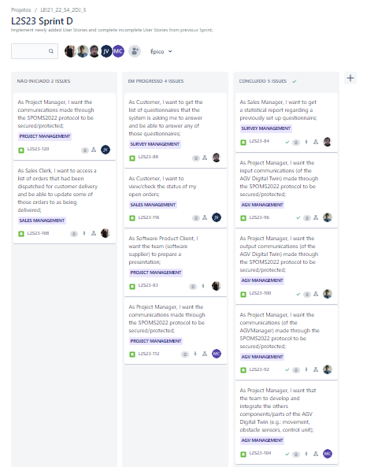
Evidências de trabalho coletivo
Utilização de varias ferramentas de comunicação (Discord e WhatsApp)
Recurso ao Jira como ferramenta de gestão do projeto

